Slide 1
Présentation de l’Institut de modélisation en neurosciences et cognition
Patricia Reynaud-Bouret
7 Mai 2024 – Conseil d’Administration UniCA

Slide 2
Les objectifs de NeuroMod
Approche pluridisciplinaire
Développement de l’écosystème (notre « communauté »)
Promotion au niveau local, national, international
Compréhension continue/integrative
Moléculaire/génétique
Synaptique
Réseau neuronal
Aires cérébrales
Comportement individuel
Comportement collectif
Modélisation
Formalisme mathématique
Intelligence Artificielle
NeuroMorphique

Slide 3
Qu’est-ce que NeuroMod ?
Cognition ~ 20
MSHS, BCL, GREDEG, LAPCOS, LHAMESS, COBTEK, LINE
MODELISATION ~ 80
LJAD, I3S, Inria, LEAT, INPhiNi, ICN
SANTE ~ 20
Centre Mémoire, Neurosciences Cliniques, Imagerie, Gérontologie, CHU Lenval, FRIS
BIOLOGIE ~ 50
ibV, IPMC, LP2M
Communauté de plus de 250 personnes dont 170 permanents sur 15 laboratoires ou entités (dont CHU et Inria)
Psychologie, linguistique,
économie comportementale,
sciences de l’éducation
Mathématiques, informatique,
IA, électronique, chimie, physique
Neuroscience cellulaire et intégrée, neurosciences cognitives, neurophysiologie
Neurologie, neurochirurgie,
psychiatrie
Dans aucune EUR

Slide 4
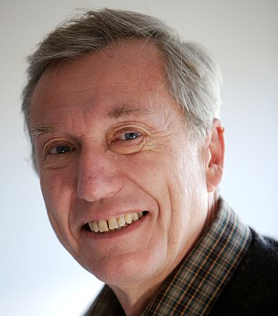
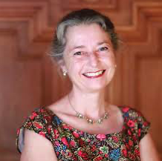
Historique
2016 IDEX UCA Jedi
Création de C@UCA - 1 des 9 programmes structurants de l’Idex
2018
Seul programme structurant autorisé à devenir Institut après avis de personnalités scientifiques extérieures
2013
Axe interdisciplinaire MTC-NSC
2020
Composante pérenne de l’Université Côte d’Azur
en charge de deux formations
Olivier FAUGERAS
DR Inria
Académie des Sciences
Mathématicien
Sylvie MELLET
DR CNRS
Ancienne VP Recherche UCA
Linguiste

Slide 5
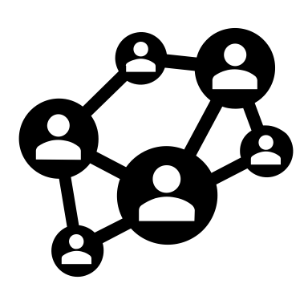
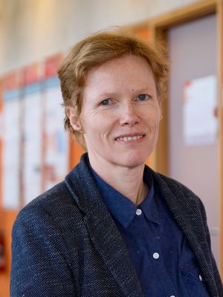
Le partenariat privilégié avec l’Inria
NB: L’inria a décidé de mettre dans ses thématiques priviligiées d’interaction avec Univ. Côte d’Azur les neurosciences computationnelles
Hébergement sur le site de l’Inria
Borel -1 (70m2)
Equipes-projets au coeur de NeuroMod
Cronos, Biovision principalement (départ MathNeuro)
Chercheurs Inria
Membres du Conseil, du Bureau
Enseignants
Ingénieur.e de recherche
Besoin de développement logiciel criant de la communauté
Financement par UCA Jedi d’un poste d’Ingénieur (recrutée en aout 2021)
Insertion dans le SED pour mise en commun des compétences
→ PLATEFORME NUMERIQUE NEUROMODEV

Slide 6
Fonctionnement de NeuroMod
Appels à projets
- Permet de mettre les outils/ connaissances / moyens en commun
- Petites sommes généralement (<5 000 euros)
Bourses de thèses
- Régulièrement depuis 5 ans, partenariat entre autres avec autres EUR et 3IA
Diffusion / animation
- Conférence annuelle, invités – participation au board d’ICMNS
- Séminaire joint avec NeuroMat (Sao Paulo, Brésil) 2020-2021 puis semestres IHP 2022-2023
- Participation/ Soutien financier et admin. à l’organisation de la Semaine du Cerveau
Représentation de la communauté
- Dans les instances locales
- Au niveau national (par exemple formation GDR neurosciences computationnelles)
Administrativement
- Statuts juridiques : conseil (nommés par structures/composantes) + 2 industriels
- Un directeur, un directeur adjoint
- 2 personnels administratifs
- 1 Ingénieur.e de recherche

Slide 7
Les formations de NeuroMod
Master National de Sciences Cognitives (10/20 étudiants)
Formation expérimentale, en français
Master of Science (MSc) Mod4NeuCog (20/30 étudiants)
Formation internationale payante en anglais
Modélisation, Neurosciences, Cognition, Intelligence artificielle
Rattaché réseau Européen NENS
D.U. Bootcamp
Probabilités – Statistiques pour Neuro/Cog
En développement pour public recherche en formation continue / reconversion
Un atout pour la recherche
Financement automatique des stages, en particulier inter-laboratoires
→ émergence de nouvelles interactions
Investissement massif des chercheurs (CNRS, Inria, Inserm) en enseignement
Plus de la moitié de chaque promotion finit avec une thèse, 1 ou 2 par an sur UCA

Slide 8
4 Plateformes expérimentales co-financées par NeuroMod
Plateforme Sciences Humaines : COCOLAB/LEEN (MSHS)
Plateforme Sciences du Vivant : BioMAP (IPMC + iBV)
Plateforme Médicale : Centre Mémoire (CoBTEK)
Plateforme Numérique : NeuroMoDev (avec Inria/Cnrs en appui)
Types de financements :
Equipement
Stagiaires
Paiement d’études et des participants

Slide 9
Quelques petites victoires …
CNRS/Inria
Claire Guerrier (CNRS section 51) math-neuro
Seckin Arslan (CNRS section 34) neurolinguistique
Samuel Deslauriers-Gauthier (Inria-Cronos) : analyse données IRM/MEG/EEG
Ludovic Sacchelli (Inria-McTao), Emre Baspinar (Inria-Mathneuro) : EDP/Sys.Dyn./Controle
Label CNRS PRIME (équipe interdisciplinaire interInstituts) : ExplAIn
Recrutement UCA :
CPJ “Expérimentation” : R. Fargier (Neurosciences du Langage)
MCF “Neuro-Stats pour la bio” (poste LIFE) + MCF “Psycho. Clinique” (poste HEALTHY)
Distinctions
ERC – R. Deriche
Médaille d’argent du CNRS, Prix Pierre-Faurre de l’académie des Sciences
5 Chaires 3IA (moitié de l’axe 3, mais aussi en axe 1 et 2)
Un membre de Academia Europaea
1 Prix de la fondation Medisite, 1 Prize of “La Main à la pâte” 1 Prize Honoré Chavée of the Académie des Inscriptions et Belles Lettres,
1 Prize Camille Woringer, Fondation pour la Recherche Médicale
Contrats Industriels
1 contrat signé au nom de NeuroMod avec start-up suisse Finalspark (bio-processor)

Slide 10
Financements de projets et de masse salariale par NeuroMod
Soit au total plus de 1.613.502€

Slide 11
Effet levier 6.4 Me de financements externes entre 2016 et 2021
Mise à jour en cours

Slide 12
Les sources de financements pour recrutements entre 2016 et 2021
Mise à jour en cours

Slide 13
Budget annuel
27 ke d’Univ. Côte d’Azur
→ fonctionnement en priorité pour notre AAP au fil de l’eau
70 ke de frais d’inscription du MSc (Idex)
→ couvre les vacations + gratifications de stages
+ le fonctionnement et les évènements du master
SFRI (2021-2029) : 2 bourses de thèse, bourses d’excellence et de mobilité, manifestations internationales et missions entrantes
110 ke IDEX + 1 bourse de thèse : 65ke pour le salaire de l’IGR et 45ke de fonctionnement

Slide 14
Projets futurs et points critiques
Elections en cours 47 membres → 62 membres (et candidatures en attente)
Préserver notre renommée internationale en neurosciences mathématiques
Projet CPJ “Math-Neuro” avec LJAD
Renforcement partenariats institutionnels internationaux
Brésil (Sao Paulo - USP, Rio – UFRJ , Brain Institute- UFRN)
Canada (Mc Gill)
Renforcement des collaborations autour d’axes thématiques forts
Connectivité fonctionnelle:
Projet NeuroKoopman: états cognitifs= systèmes dynamiques avec IIT Gênes et Ecole Polytechnique
Apprentissage et mémoire
Santé et stimulations sensorielles
Renforcement autonomie / formation / aide au traitement de données pour les E-C en SHS
Soutien demande Ingé. Cocolab (expé-traitement de données)
Réflexion sur mise en place d’accompagnement de type “data sprint” / Ecoles thématiques…

